Slide 1

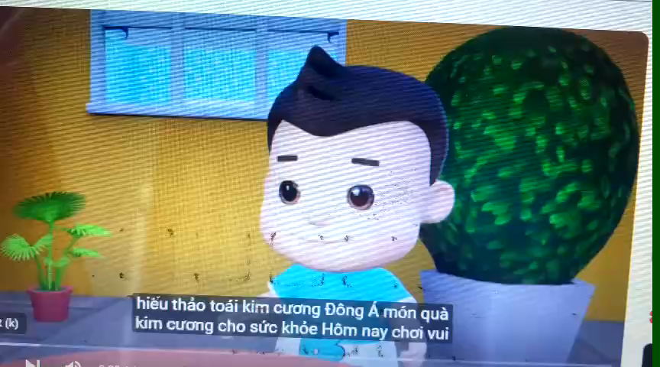
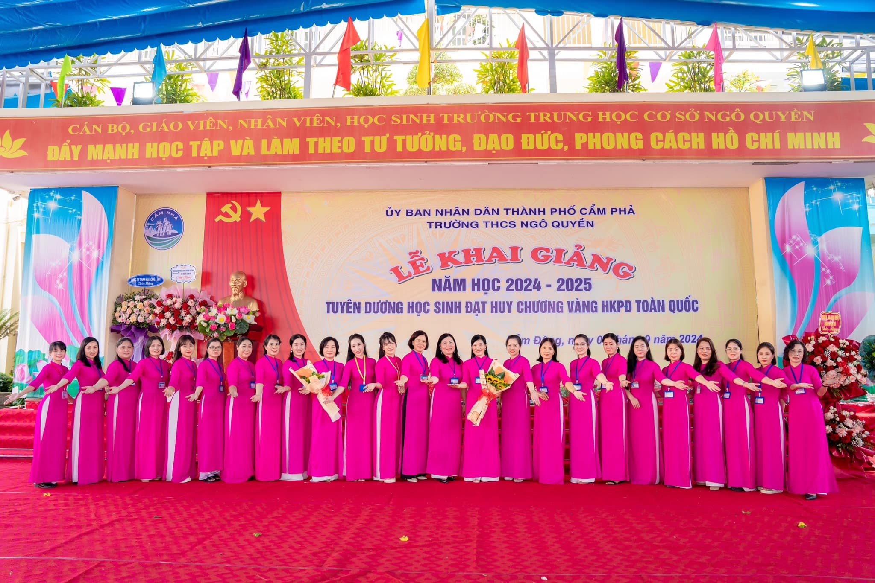
NHIỆT LIỆT CHÀO MỪNG QUÝ THẦY CÔ BAN GIÁM KHẢO!
NĂM HỌC 2024 -2025

Slide 2



TRÒ CHƠI: MÓN QUÀ MAY MẮN
Cách chơi: Có 3 hộp quà khác nhau, trong mỗi hộp quà chứa một câu hỏi và một phần quà hấp dẫn. Nếu trả lời đúng câu hỏi thì món quà hiện ra. Nếu trả lời sai câu hỏi thì món quà không hiện ra.

Slide 3
Câu 1:
Hành vi nào dưới đây là biểu hiện của sự quan tâm, cảm thông và chia sẻ với người khác?
A
Chế giễu, trêu chọc người kém may mắn.
Sai
B
Sai
Gen ghét, đố kị với người khác.
C
Giúp đỡ những người gặp khó khăn.
Đúng
D
Sai
Dũng cảm nhận lỗi khi làm sai.
Notes:
3

Slide 4
Phần thưởng là một chiếc bút !

Slide 5

Câu 2:
Đồng cảm, san sẻ với ngưòi khác khi gặp khó khăn, hoạn nạn theo khả năng của mình là thể hiện nội dung khái niệm nào dưới đây?
A
Quan tâm.
B
Cảm thông.
C
Yêu thương.
D
Chia sẻ.
Đúng

Slide 6
Phần thưởng là một tràng pháo tay của cả lớp

Slide 7
Câu 3: Hành vi nào dưới đây không phải là biểu hiện của sự
quan tâm, cảm thông và chia sẻ với người khác?
A
Thương cảm trước nỗi đau của người khác.
B
Bao che cho bạn khi mắc lỗi.
C
Giúp đỡ bố mẹ một số công việc trong gia đình.
D
Thường xuyên hỏi thăm sức khoẻ người thân.
Đáp án: B
Notes:
7

Slide 8
Phần thưởng là một điểm 10

Slide 10
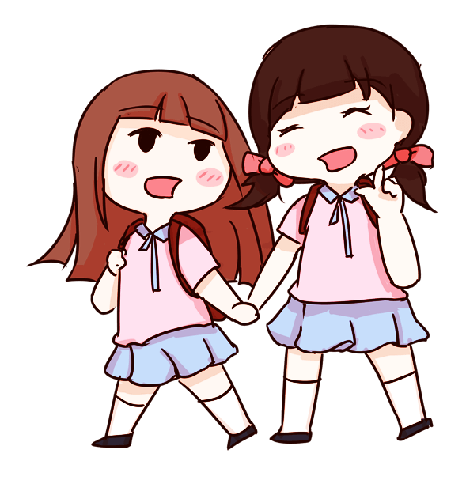

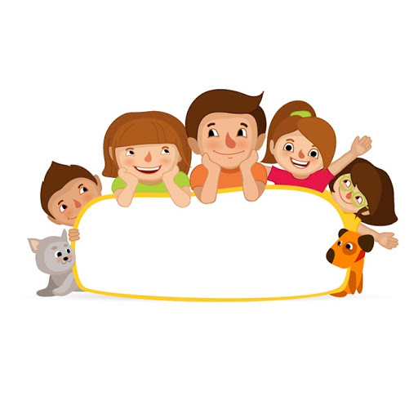
BÀI 3: QUAN TÂM, CẢM THÔNG, CHIA SẺ
( tiết 2)

Slide 11
MỜI CÁC EM XEM VIDEO

Slide 12
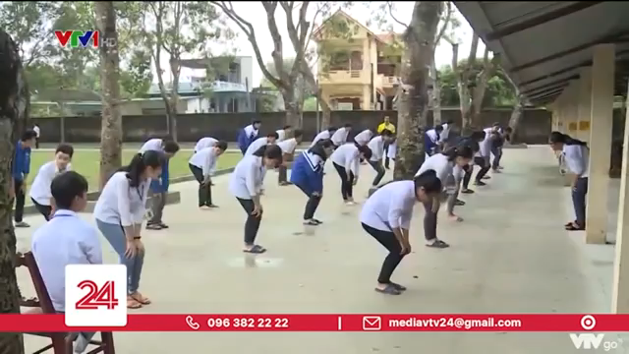

Slide 13
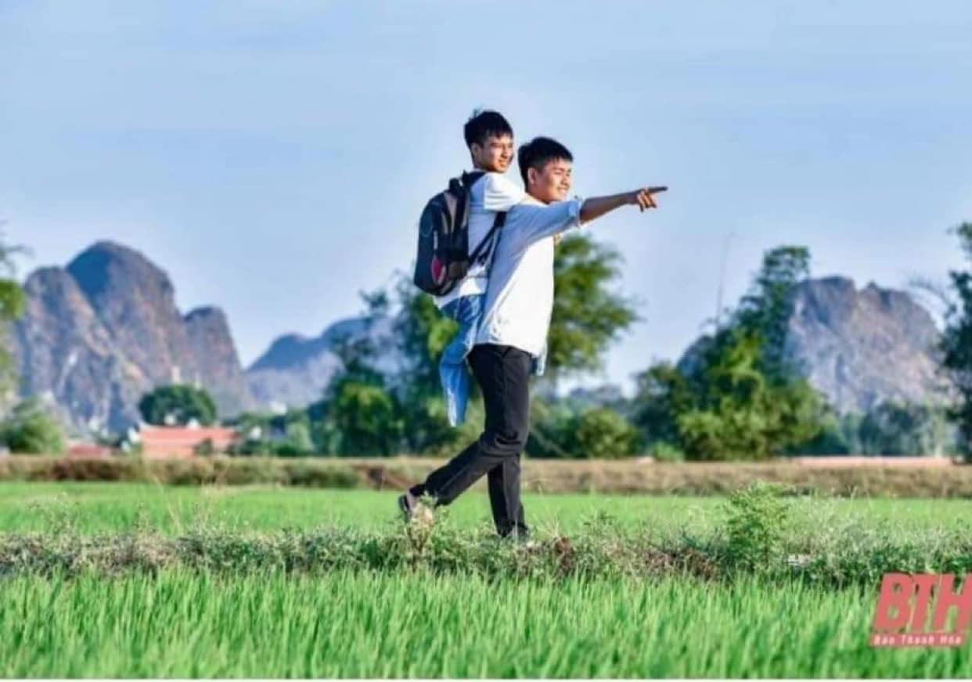
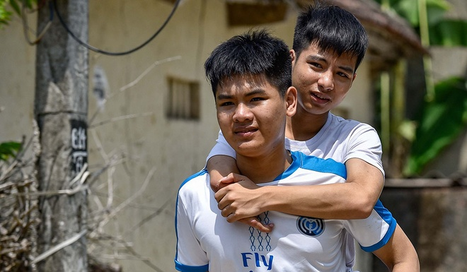
ĐỌC CÂU CHUYỆN
Bạn Nguyễn Tất Minh – xóm 1, xã Đồng Thắng, huyện Triệu Sơn, tỉnh Thanh Hóa bị khuyết tật bẩm sinh khiến Minh không tự đi lại được. Mặc dù vậy, Minh rất ham học và luôn mơ ước được đi học cùng các bạn. Ngô Minh Hiếu là bạn học cùng xóm, vì thương cảm hoàn cảnh của Minh đã tự nguyện làm “đôi chân” cõng bạn đến trường suốt 10 năm học
Trong kì thi tốt nghiệp trung học phổ thông năm học 2019 – 2020 với 3 môn đăng kí dự thi vào đại học, Minh đã đạt 28 điểm và đỗ vào khoa CNTT – Trường ĐH Bách Khoa Hà Nội. Còn Hiếu được trường Đại Học Y Thái Bình tiếp nhận và miễn toàn bộ học phí. Hiếu tâm sự: “ Cái em tiếc nhất là không phải là không đỗ vào trường Đại Học Y Hà Nội, mà là em không được học ở Hà Nội để tiếp tục giúp đỡ bạn Minh, người bạn tri kỉ của em”.
Sau khi Minh ra Hà Nội học, hai bạn dù không được ở gần nhau nhưng vẫn quan tâm, dõi theo và động viên nhau. Chia sẻ về mong muốn của mình, Hiếu nói: “Em tin rằng ở Hà Nội, Minh sẽ được nhiều người hỗ trờ và thậm chí giúp đỡ còn tốt hơn những việc em đã dành cho bạn,

Slide 14

PHIẾU BÀI TẬP 1 (THẢO LUẬN NHÓM ĐÔI)
a) Em hãy chia sẻ cảm xúc của em về việc làm của anh Hiếu?
b) Theo em, sự quan tâm, cảm thông, chia sẻ của anh Hiếu với anh Minh có ý nghĩa gì?
………………………………………………………………………………………………………...
……………………………………………………………………………………………………………………

Slide 16
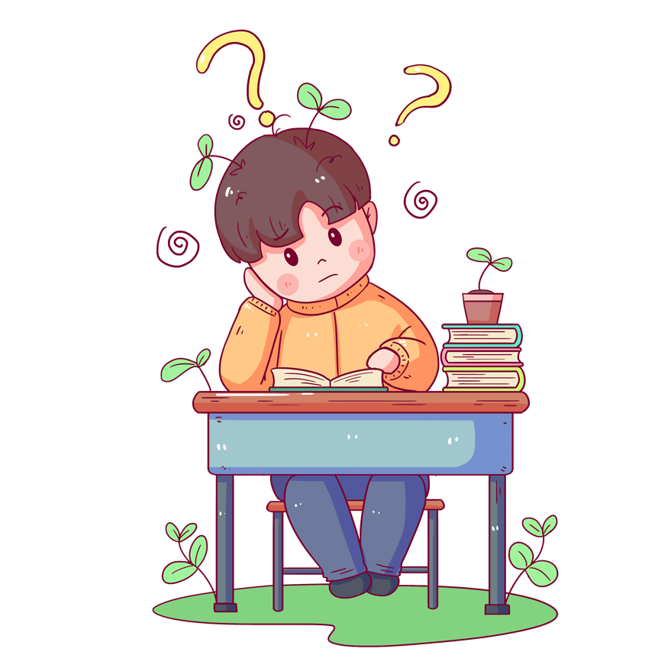
Góc chia sẻ
Theo em, quan tâm, cảm thông và chia sẻ với người khác, mỗi người cần làm gì?

Slide 17
PHIẾU BÀI TẬP 2: (THẢO LUẬN NHÓM)
? Vẽ sơ đồ tư duy những việc em sẽ làm để:
- Khích lệ, động viên bạn bè, người xung quanh quan tâm, cảm thông và sẻ chia với người khác.
- Phê phán thói ích kỉ, thờ ơ, trước khó khăn, mất mát của người khác.

Slide 18
SƠ ĐỒ TƯ DUY
Khích lệ, động viên
………………………………………………………………………………………………………………………………………………………………………………………………………………………………………………………………………………………………....
Việc em sẽ làm để:
Phê phán
……………………………………………………………………………………………………………………………………………………………………………………………………………………………………………………………………………………………………………………………………………

Slide 19
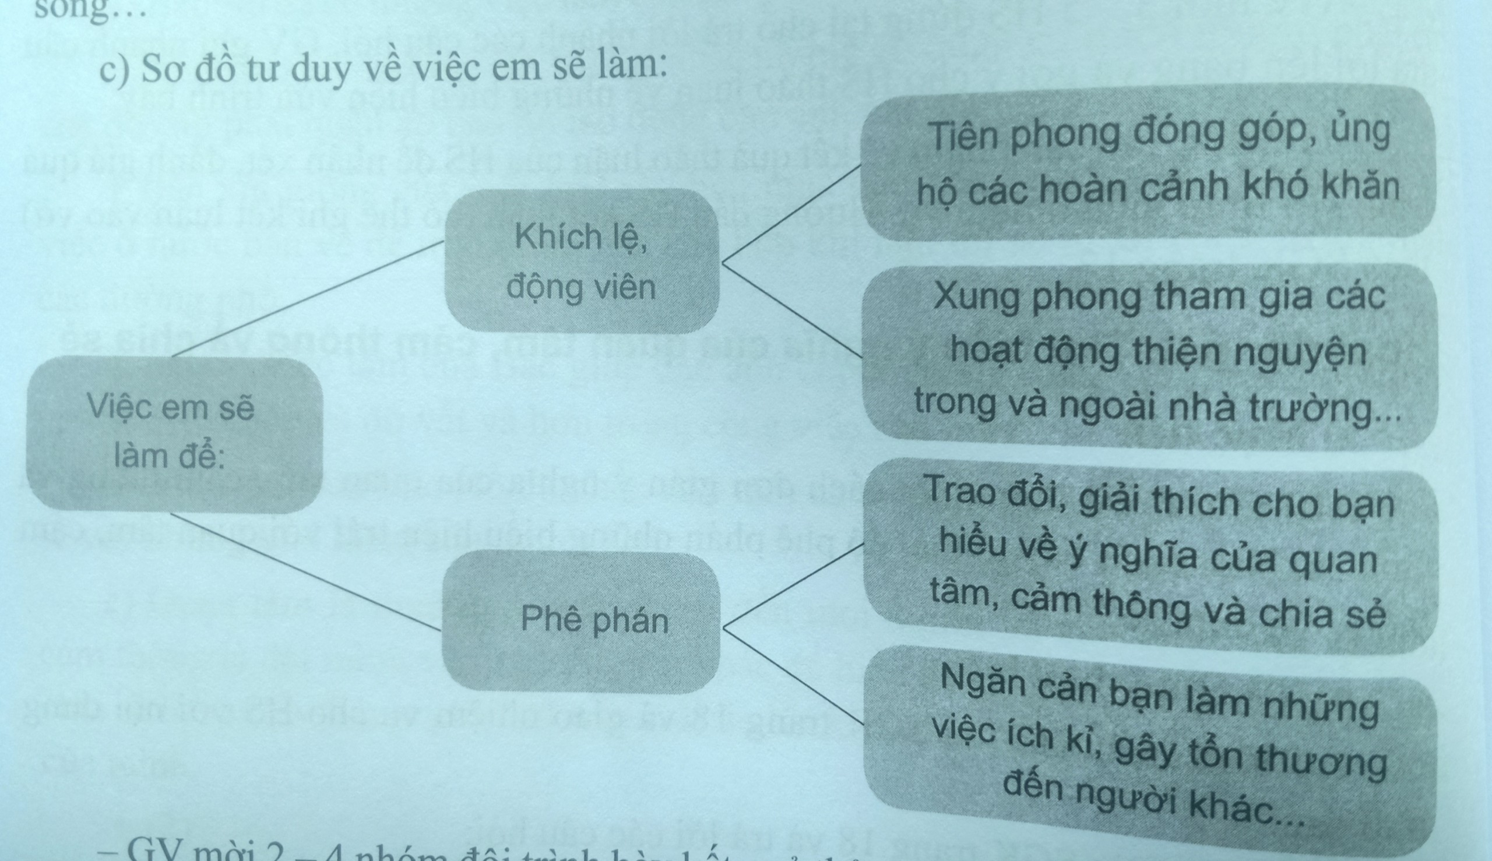
SƠ ĐỒ TƯ DUY VIỆC EM SẼ LÀM:

Slide 20

LUYỆN TẬP

Slide 21


Bài tập 3:
Em hãy thực hiện một lời nói hoặc một hành động cụ thể thể hiện sự quan tâm, cảm thông, chia sẻ với bạn bè, thầy cô trong lớp?

Slide 22


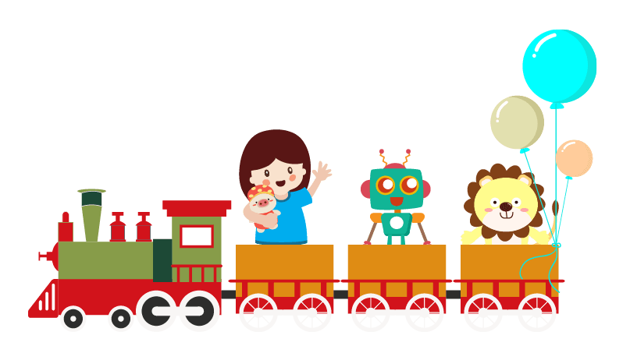
HOẠT ĐỘNG
VẬN DỤNG

Slide 23

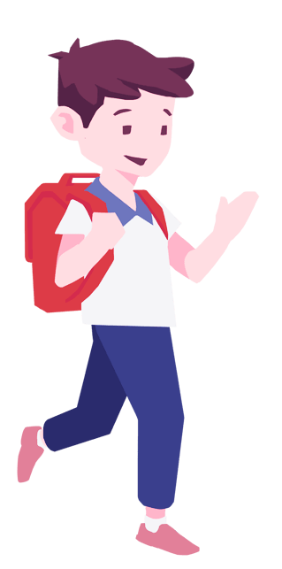
* TRÒ CHƠI: ĐUỔI HÌNH BẮT CHỮ
Quan sát tranh và tìm những câu ca dao, tục ngữ nói về sự quan tâm, cảm thông, chia sẻ?

Slide 24
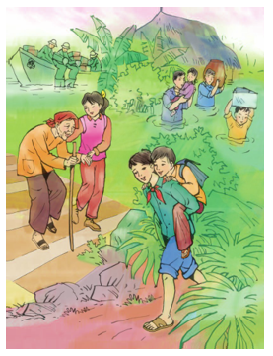
关键文本
Thương người như thể thương thân

Slide 25
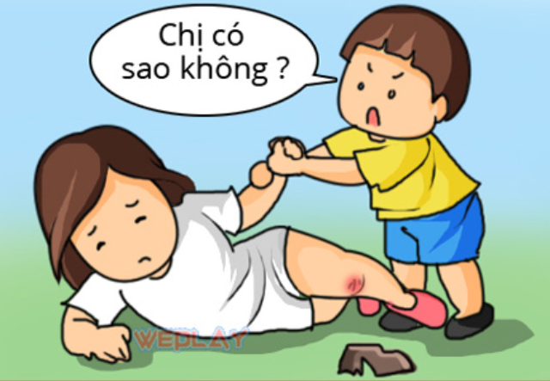
关键文本
Chị ngã, em nâng

Slide 26
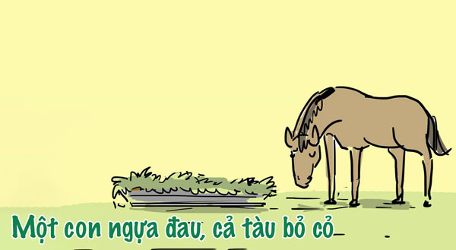
关键文本

Slide 27

关键文本
Lá lành đùm lá rách

Slide 28
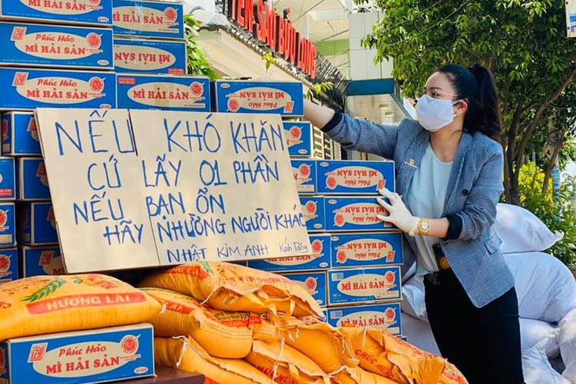
关键文本
Nhường cơm, sẻ áo

Slide 30

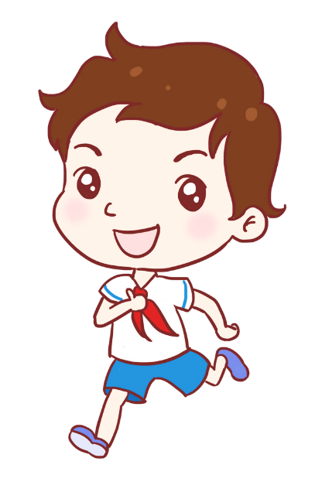
Cảm ơn quý thầy cô và các em!

